Slide 1

ТЕМАТИЧЕСКИЙ БЛОК
«Эксплуатация автомобильного транспорта»
СПЕЦИАЛЬНЫЕ АВТОМОБИЛИ
Эксплуатация автомобильного транспорта

Slide 2
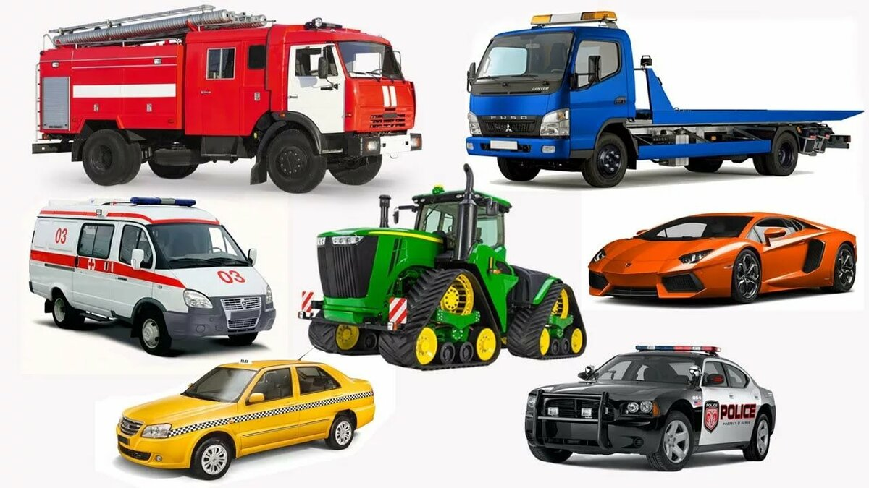
РАЗНОВИДНОСТИ СПЕЦТРАНСПОРТА

Slide 3
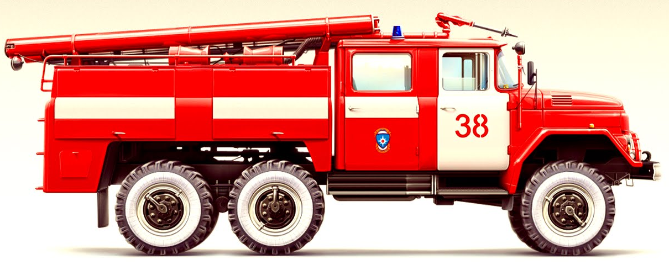
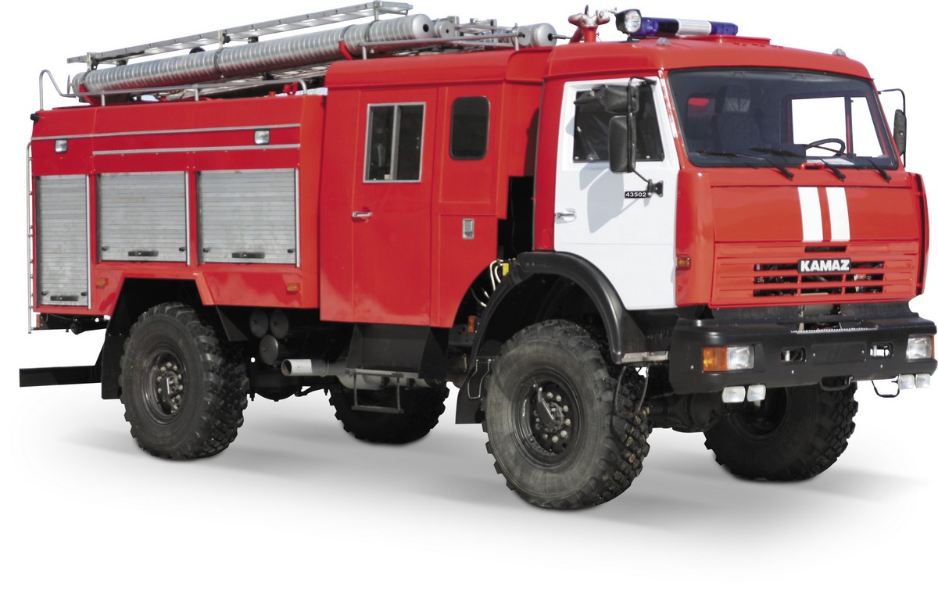
ПОЖАРНАЯ МАШИНА
Пожарный автомобиль — оперативное транспортное средство, которое оснащёно пожарно-техническим вооружением, оборудованием и используемое при пожарно-спасательных работах

Slide 4
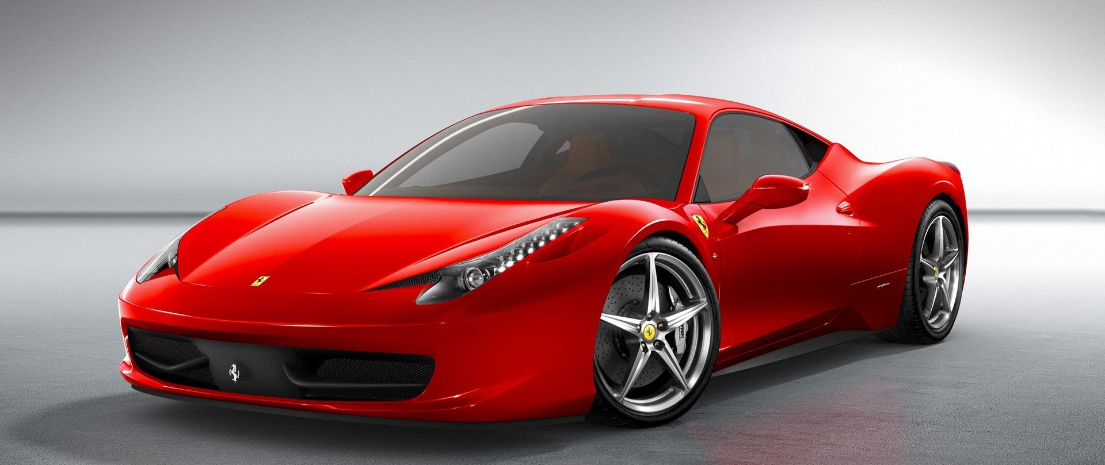
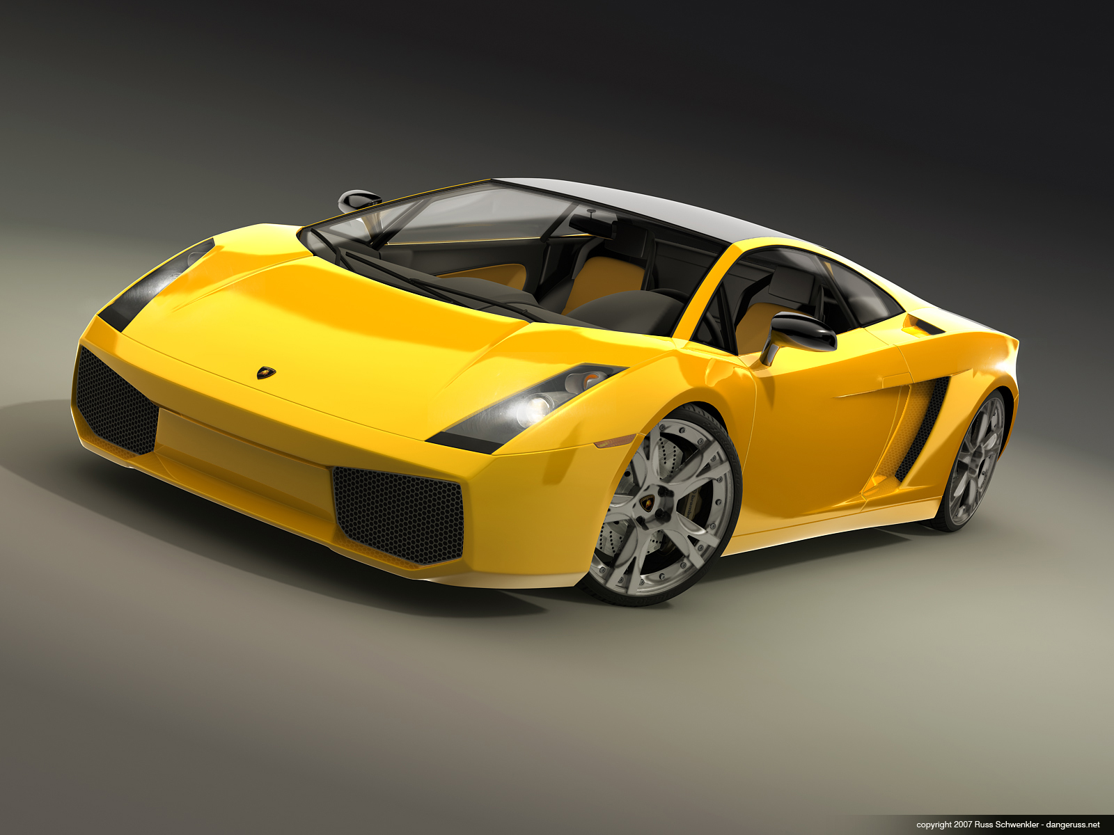
СПОРТИВНЫЙ АВТОМОБИЛЬ
Спортивный автомобиль или спорткар условно-обобщённое наименование широкого класса двух-, редко четырёхместных легковых автомобилей, имеющих более высокие скоростные качества и низкую посадку кузова

Slide 5
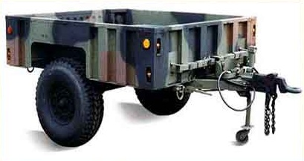
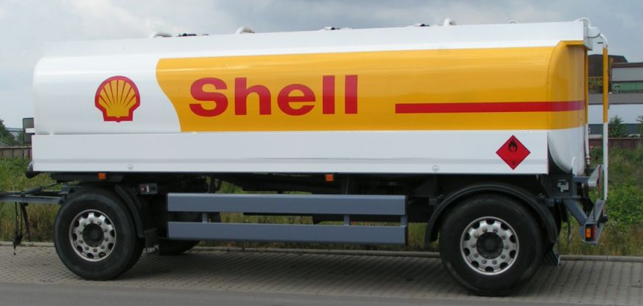
ПРИЦЕП
Прицеп – это самостоятельное транспортное средство, не оснащенное двигателем. Его движение осуществляется посредством прикладывания механической силы другого передвижного устройства.

Slide 6
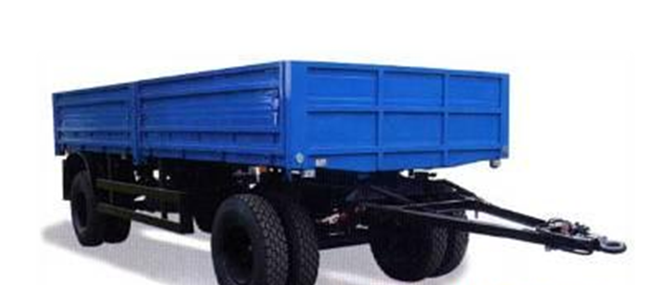
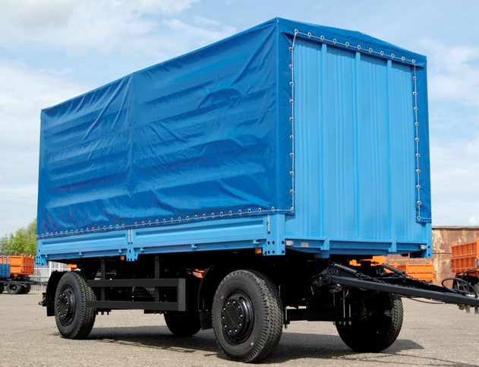
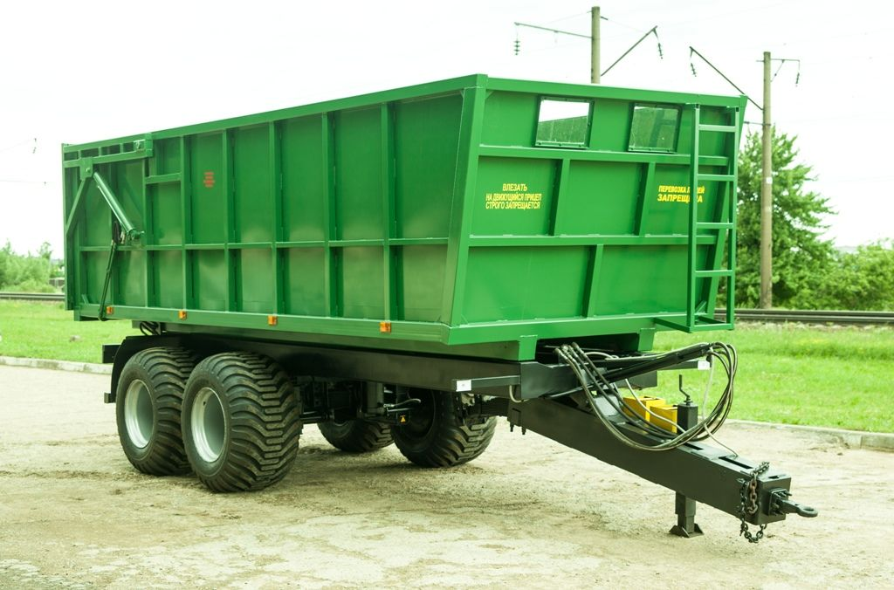
Прицеп – это самостоятельное транспортное средство, не оснащенное двигателем. Его движение осуществляется посредством прикладывания механической силы другого передвижного устройства.

Slide 7
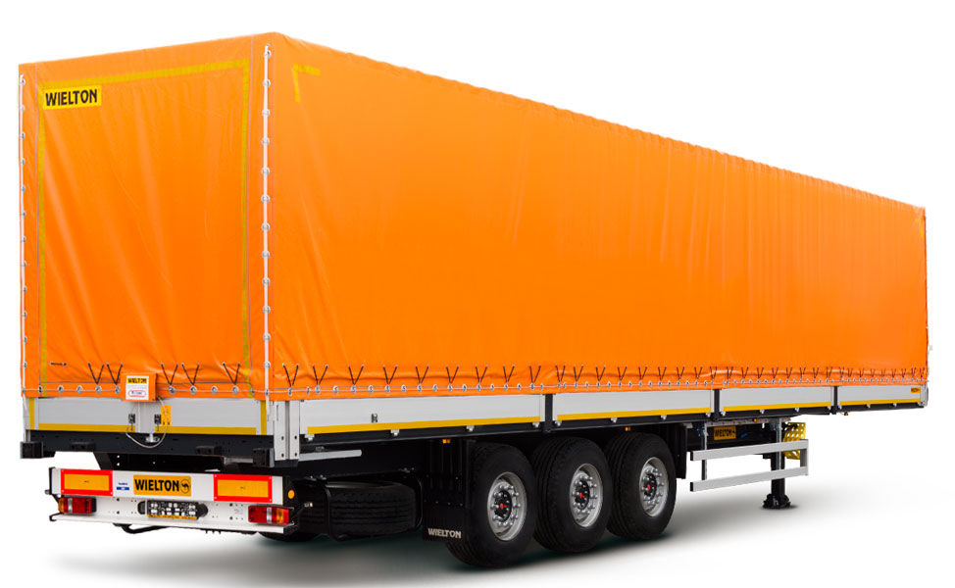
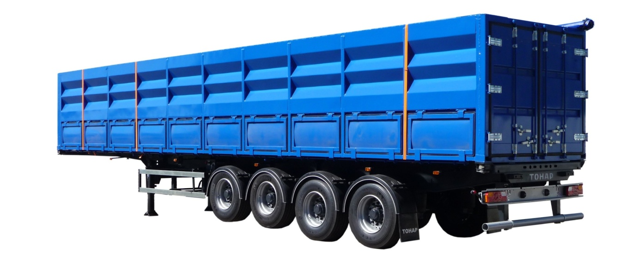
ПОЛУПРИЦЕП
ПОЛУПРИЦЕП ТЕНТОВЫЙ
ПОЛУПРИЦЕП БОРТОВОЙ
Полуприцеп – это разновидность прицепа, которому необходимо передней частью опираться на тягач, так как он не в состоянии самостоятельно удерживать равновесие.

Slide 8
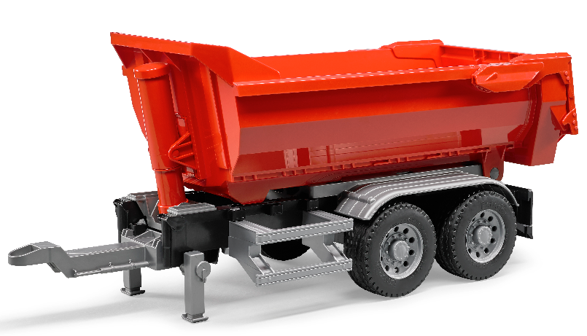
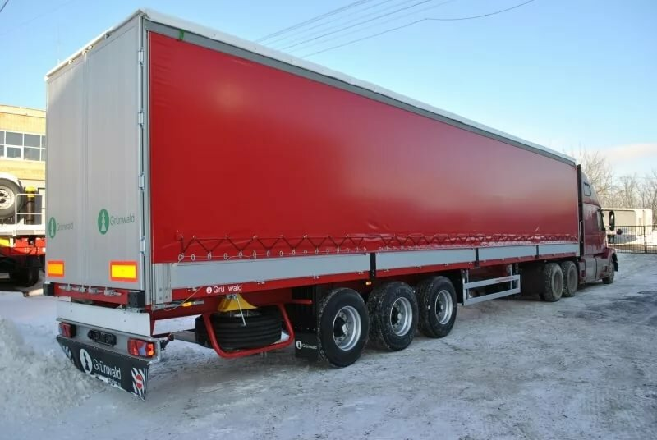
ПОЛУПРИЦЕП САМОСВАЛЬНЫЙ
ПОЛУПРИЦЕП ШТОРНЫЙ

Slide 9
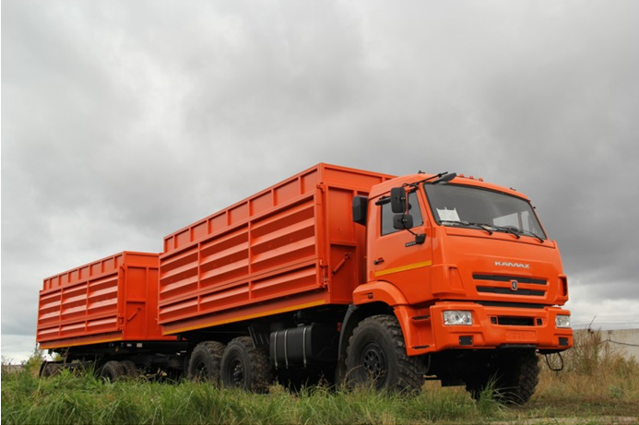
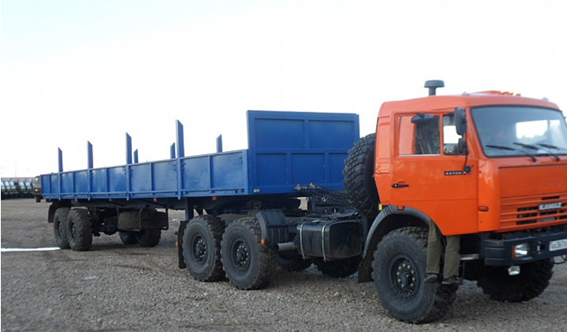
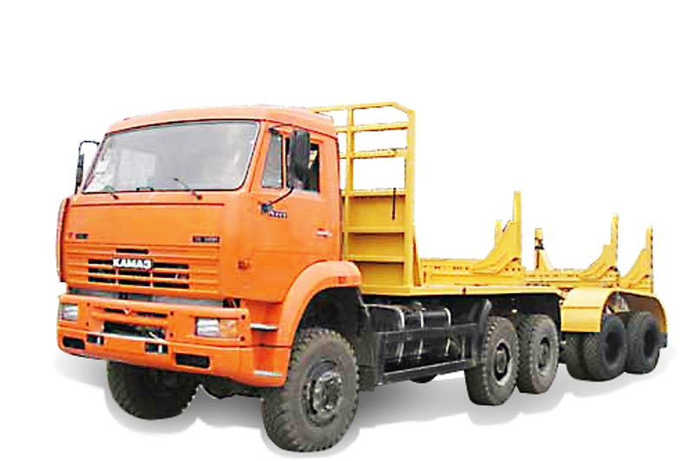
С полуприцепом
С прицепом
С прицепом-роспуском

Slide 10
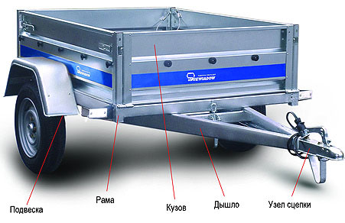

Slide 11
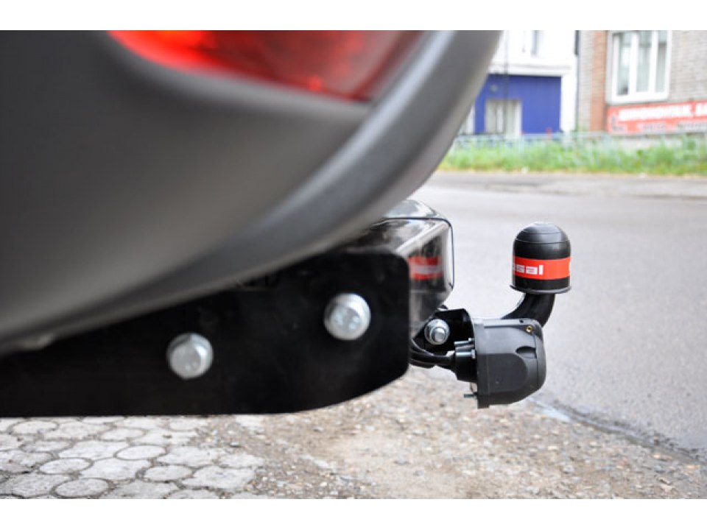
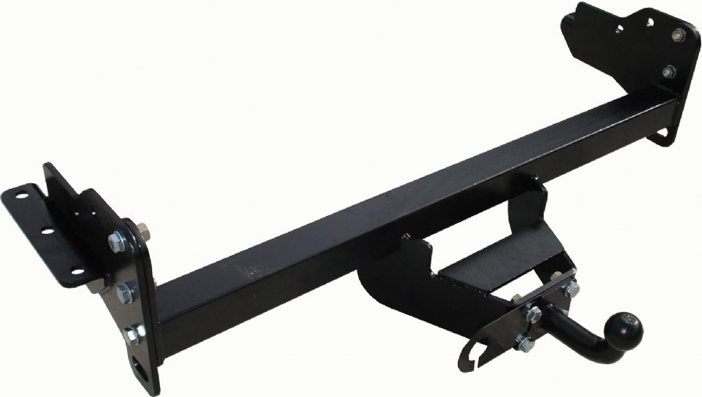
ФАРКОП
Тя́гово-сцепно́е устро́йство (фарко́п) — устройство, предназначенное для буксировки грузовых и легковых прицепов транспортным средством (тягачом).

